Slide 1









Progetto SUA Report di assessment del contesto degli Enti Riusanti

Slide 2
Report di assessment del contesto degli Enti riusanti
Metodologia e obiettivi dell’analisi
Indagine presso i Comuni del territorio
Indagine presso le CUC del territorio
Assetto organizzativo degli Enti riusanti
Contesto normativo di riferimento
Conclusioni e prossimi passi

Slide 3
Report di assessment del contesto degli Enti riusanti
Metodologia e obiettivi dell’analisi
Indagine presso i Comuni del territorio
Indagine presso le CUC del territorio
Assetto organizzativo degli Enti riusanti
Contesto normativo di riferimento
Conclusioni e prossimi passi

Slide 4
Metodologia e obiettivi dell’analisi

Slide 5
Report di assessment del contesto degli Enti riusanti
Metodologia e obiettivi dell’analisi
Indagine presso i Comuni del territorio
Provincia di Potenza
Provincia di Novara
Provincia di Vicenza
Provincia di Lecce
Provincia di Salerno
Indagine presso le CUC del territorio
Assetto organizzativo degli Enti riusanti
Contesto normativo di riferimento
Conclusioni e prossimi passi

Slide 6
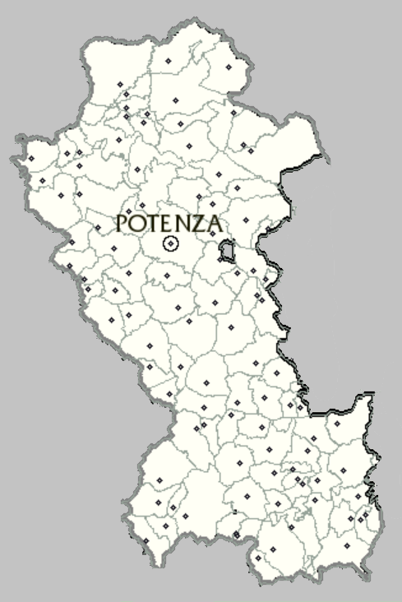
Provincia di Potenza
Indagine presso i Comuni del territorio
Indagine in modalità CAWI (Computer Assisted Web Interviewing)
somministrata nei mesi di dicembre 2018 e gennaio 2019
Invito a partecipare diffuso tramite PEC del Presidente della Provincia agli indirizzi istituzionali dei 100 Comuni della Provincia
Al questionario hanno risposto complessivamente 47 Enti, consentendo di acquisire una fotografia generale delle principali dinamiche in atto a livello territoriale con particolare riferimento a:
attuale modello di governance degli acquisti da parte dei Comuni
assetto organizzativo e strategie di collaborazione in atto
professionalità e competenze dedicate
elementi di criticità riscontrati
Da tali basi sarà possibile valutare prospettive e direttrici di sviluppo della nuova Stazione Unica Appaltante della Provincia di Potenza

Slide 7
Provincia di Potenza
Indagine presso i Comuni del territorio
Numero di gare bandite nel 2017 presso i Comuni della Prov. di Potenza, per tipologia
Importo complessivo per le 256 gare di beni e servizi:
€ 18.806.361
Importo complessivo per le 158 gare di lavori:
€ 17.882.693
Importo medio beni e servizi:
€ 73.462
Importo medio lavori:
€ 113.182
Comune con importo medio per gara più elevato:
Rapone ( > 2 mln. €)

Slide 8
Provincia di Potenza
Indagine presso i Comuni del territorio
Risorse dedicate alla funzione acquisti presso i Comuni, per qualifica e inquadramento
Numero medio dipendenti per Comune
5,8
Di cui:
0,5 dirigenti
1,6 funzionari
3,7 impiegati o altro
Quota di personale a tempo indeterminato
87%

Slide 9
Provincia di Potenza
Indagine presso i Comuni del territorio
Inserire commento esplicativo, incluse percentuali

Slide 10
Provincia di Potenza
Indagine presso i Comuni del territorio
Inserire commento esplicativo, incluse percentuali

Slide 11
Provincia di Vicenza
Indagine presso i Comuni del territorio
Indagine in modalità CAWI (Computer Assisted Web Interviewing)
somministrata nei mesi di gennaio e febbraio 2019
Invito a partecipare diffuso tramite PEC del Presidente della Provincia agli indirizzi istituzionali dei 114 Comuni della Provincia
Al questionario hanno risposto complessivamente 57 Enti, consentendo di acquisire una fotografia generale delle principali dinamiche in atto a livello territoriale con particolare riferimento a:
attuale modello di governance degli acquisti da parte dei Comuni
assetto organizzativo e strategie di collaborazione in atto
professionalità e competenze dedicate
elementi di criticità riscontrati
Da tali basi sarà possibile valutare prospettive e direttrici di sviluppo della Stazione Unica Appaltante della Provincia di Vicenza

Slide 12
Provincia di Vicenza
Indagine presso i Comuni del territorio
Numero di gare bandite nel 2018 presso i Comuni della Prov. di Vicenza, per tipologia
Importo complessivo per le 773 gare di beni e servizi:
€ 26.269.567
Importo complessivo per le 229 gare di lavori:
€ 25.473.877
Importo medio beni e servizi:
€ 33.984
Importo medio lavori:
€ 111.240
Variazione n. gare 2017/2018
Beni e servizi +0,4%
Lavori +26,5%

Slide 13
Provincia di Vicenza
Indagine presso i Comuni del territorio
Risorse dedicate alla funzione acquisti presso i Comuni, per qualifica e inquadramento
Numero medio dipendenti per Comune
5,8
Di cui:
0,5 dirigenti
1,6 funzionari
3,7 impiegati o altro
Quota di personale a tempo indeterminato
87%

Slide 14
Provincia di Novara
Indagine presso i Comuni del territorio
Indagine in modalità CAWI (Computer Assisted Web Interviewing)
somministrata nei mesi di gennaio e febbraio 2019
Invito a partecipare diffuso tramite PEC del Presidente della Provincia agli indirizzi istituzionali dei 88 Comuni della Provincia
Al questionario hanno risposto complessivamente 18 Enti, consentendo di acquisire una fotografia generale delle principali dinamiche in atto a livello territoriale con particolare riferimento a:
attuale modello di governance degli acquisti da parte dei Comuni
assetto organizzativo e strategie di collaborazione in atto
professionalità e competenze dedicate
elementi di criticità riscontrati
Da tali basi sarà possibile valutare prospettive e direttrici di sviluppo della Stazione Unica Appaltante della Provincia di Novara

Slide 15
Provincia di Novara
Indagine presso i Comuni del territorio
Numero di gare bandite nel 2018 presso i Comuni della Prov. di Novara, per tipologia
Importo complessivo per le 32 gare di beni e servizi:
€ 1.653.869
Importo complessivo per le 22 gare di lavori:
€ 237.000
Importo medio beni e servizi:
€ 51.683
Importo medio lavori:
€ 10.773
Variazione n. gare 2017/2018
Beni e servizi +68%
Lavori +29%

Slide 16
Provincia di Novara
Indagine presso i Comuni del territorio
Risorse dedicate alla funzione acquisti presso i Comuni, per qualifica e inquadramento
Numero medio dipendenti per Comune
4,7
Di cui:
0,2 dirigenti
1,6 funzionari
2,7 impiegati o altro
Quota di personale a tempo indeterminato
87%

